Slide 1
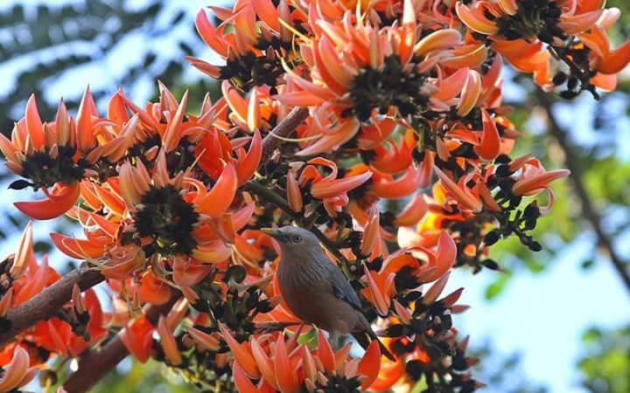
আজকের পাঠে সকলকে স্বাগতম

Slide 2
শিক্ষক পরিচিতি
রিপন চন্দ্র নায়ক
সহকারি শিক্ষক (গণিত )
রাণাপিং আদর্শ উচ্চ বিদ্যালয় ও কলেজ,
গোলাপগঞ্জ, সিলেট।
মোবাইল নম্বর ০১৭১০-৮৮০৬৬৭
E-mail: riponnayak@gmail.com

Slide 3
পাঠ পরিচিতি
শ্রেণিঃ দশম
বিষয়ঃ গণিত
অধ্যায়ঃ ষষ্ঠদশ
সময়ঃ 5০ মিনিট
তারিখঃ 07/10/২০20

Slide 4
আজকের পাঠে আমরা পড়ব
আয়তাকার ঘনবস্তু

Slide 5
শিখনফল
১। $\text{আয়তাকার} \text{ঘনবস্তুর} \text{তলের} \text{ক্ষেত্রফল} \text{নির্ণয় করতে পারবে। }$
২। আয়তাকার ঘনবস্তুর কর্ণের দৈর্ঘ্য
$$\text{নির্ণয় করতে পারবে। }$$
৩। $\text{আয়তাকার} \text{ঘনবস্তুর} \text{আয়তন নির্ণয় করতে পারবে। }$

Slide 6
আয়তাকার ঘনবস্তু
আয়তাকার ঘনবস্তুর পৃষ্ঠতলের ক্ষেত্রফল
আয়তাকার ঘনবস্তুর আয়তন
$$abc$$
$$2(ab+bc+ca)$$
আয়তাকার ঘনবস্তুর দৈর্ঘ্য $a$
আয়তাকার ঘনবস্তুর দৈর্ঘ্য $b$
আয়তাকার ঘনবস্তুর দৈর্ঘ্য $c$
আয়তাকার ঘনবস্তুর কর্ণের দৈর্ঘ্য
=$\sqrt{a^{2}+b^{2}+c^{2}}$
Ripon Chandra Nayak, Ranaping Adarsha High School & College, Golapganj, Sylhet.

Slide 7
উপরের তলের ক্ষেত্রফল = দৈর্ঘ্য $×$ প্রস্থ = ab
পিছনের তলের ক্ষেত্রফল = উচ্চতা $×$ দৈর্ঘ্য = ca
a
a
E
a
E
E
E
F
F
F
b
F
b
b
উপর
উপর
H
H
H
H
G
G
G
G
c
c
পিছন
c
পার্শ্ব২
পিছন
পার্শ্ব২
পার্শ্ব১
c
পার্শ্ব১
c
c
D
D
D
D
সম্মুখ
সম্মুখ
C
C
C
C
b
b
নিচ
b
নিচ
পার্শ্ব ২ তলের ক্ষেত্রফল = প্রস্থ $×$ উচ্চতা = bc
A
B
A
B
A
B
A
a
B
a
a
পার্শ্ব ১ তলের ক্ষেত্রফল = প্রস্থ $×$ উচ্চতা = bc
সামনের তলের ক্ষেত্রফল = উচ্চতা $×$ দৈর্ঘ্য = ca
নিচের তলের ক্ষেত্রফল = দৈর্ঘ্য $×$ প্রস্থ = ab
Ripon Chandra Nayak, Ranaping Adarsha High School & College, Golapganj, Sylhet.

Slide 8
আয়তাকার ঘনবস্তুর সমগ্রতলের ক্ষেত্রফল নির্ণয়ঃ
$∴$আয়তাকার ঘনবস্তুর তলের ক্ষেত্রফল =
উপরের তলের ক্ষেত্রফল
নিচের তলের ক্ষেত্রফল
পার্শ্ব ১ তলের ক্ষেত্রফল
$+$
$+$
$+$
পার্শ্ব ২ তলের ক্ষেত্রফল
$+$
সামনের তলের ক্ষেত্রফল
$+$
পিছনের তলের ক্ষেত্রফল
E
a
F
$+$
$=ab$
$ab$
$ca$
$ab$
$ab$
$bc$
$bc$
$ca$
$ca$
b
$+$
$bc$
$+$
$bc$
$+$
$ca$
$+$
উপর
H
G
পার্শ্ব২
পিছন
c
c
D
পার্শ্ব১
$=2ab$
$+$
$$2bc$$
$+$
$$2ca$$
সম্মুখ
C
নিচ
b
$=2(ab+bc+ca)$
A
a
B
$$∴\text{আয়তাকার} \text{ঘনবস্তুর} \text{তলের} \text{ক্ষেত্রফল} =2(দৈর্ঘ্য×প্রস্থ+প্রস্থ×উচ্চতা+উচ্চতা×দৈর্ঘ্য)$$
Ripon Chandra Nayak, Ranaping Adarsha High School & College, Golapganj, Sylhet.

Slide 9
আয়তাকার ঘনবস্তুর তলের ক্ষেত্রফল নির্ণয়ঃ
16.4-৮
১। একটি আয়তাকার ঘনবস্তুর দৈর্ঘ্য, প্রস্থ ও উচ্চতা যথাক্রমে $16$ মিটার $12$ মিটার $4.5$ মিটার ।
এর পৃষ্টতলের ক্ষেত্রফল নির্ণয় কর।
দেওয়া আছে,
আয়তাকার ঘনবস্তুর
দৈর্ঘ্য $a=16$ মিটার,
প্রস্থ $b=12$ মিটার,
উচ্চতা $c=4.5$ মিটার ।
$∴\text{আয়তাকার} \text{ঘনবস্তুর} \text{তলের} \text{ক্ষেত্রফল}$
$=2(ab+bc+ca)$
$=2(16 \text{মিটার}×12 \text{মিটার}+12 \text{মিটার}×4.5 \text{মিটার}+4.5 \text{মিটার}×16 \text{মিটার})$
$=2(192 \text{বর্গমিটার}+54\text{বর্গমিটার}+72\text{বর্গমিটার})$
$=2(318 \text{বর্গমিটার})$
$=636 \text{বর্গমিটার}$
$∴\text{আয়তাকার} \text{ঘনবস্তুর} \text{তলের} \text{ক্ষেত্রফল}=636 \text{বর্গমিটার}$
Ripon Chandra Nayak, Ranaping Adarsha High School & College, Golapganj, Sylhet.

Slide 10
একক কাজ
১। একটি আয়তাকার ঘনবস্তুর দৈর্ঘ্য, প্রস্থ ও উচ্চতা যথাক্রমে $12$ মিটার $8$ মিটার $5$ মিটার । এর পৃষ্টতলের ক্ষেত্রফল নির্ণয় কর।
দেওয়া আছে,
আয়তাকার ঘনবস্তুর
দৈর্ঘ্য $a=12$ মিটার,
প্রস্থ $b=8$ মিটার,
উচ্চতা $c=5$ মিটার ।
$∴\text{আয়তাকার} \text{ঘনবস্তুর} \text{তলের} \text{ক্ষেত্রফল}$
$=2(ab+bc+ca)$
$=2(12 ×8 +8 ×5 +5 ×12 )$ $\text{বর্গমিটার}$
$=2\left(96 + 40 + 60 \right) \text{বর্গমিটার}$
$=2×196 \text{বর্গ}\text{মিটার}$
$=392 \text{বর্গ}\text{মিটার}$
$$∴\text{আয়তাকার} \text{ঘনবস্তুর} \text{তলের} \text{ক্ষেত্রফল}=392 \text{বর্গমিটার}$$
Ripon Chandra Nayak, Ranaping Adarsha High School & College, Golapganj, Sylhet.

Slide 11
E
F
মনেকরি, ABCDEFGH একটি আয়তাকার ঘনবস্তু।
H
G
এর দৈর্ঘ্য AB=a,
এর দৈর্ঘ্য AB=a,
c
c
প্রস্থ BC=b,
D
প্রস্থ BC=b,
C
d
d
উচ্চতা AH=c.
b
উচ্চতা AH=c.
b
A
B
a
a
সমকোণী ত্রিভূজ ABC থেকে পীথাগোরাসের উপপাদ্য অনুসারে পাই,
2
2
2
(অতিভূজ)
(লম্ব)
(ভূমি)
=
+
2
2
2
ভূমি তলের (কর্ণ)
ভূমি তলের (কর্ণ)
=
(দৈর্ঘ্য)
+
(প্রস্থ)
2
=
2
+
2
d
a
b
Ripon Chandra Nayak, Ranaping Adarsha High School & College, Golapganj, Sylhet.

Slide 12
আয়তাকার ঘনবস্তুর সমগ্রতলের ক্ষেত্রফল নির্ণয়ঃ
E
F
সমকোণী ত্রিভূজ HAC থেকে
পীথাগোরাসের উপপাদ্য অনুসারে পাই,
H
G
2
2
2
(অতিভূজ)
(ভূমি)
(লম্ব)
কর্ণ
=
+
c
D
2
C
আয়তাকার ঘনবস্তুর (কর্ণ)
d
b
=
2
+
2
(ভূমিতলের কর্ণ)
(উচ্চতা )
A
a
B
2
+
2
=
d
c
2
2
2
a
+
b
+
c
আয়তাকার ঘনবস্তুর কর্ণ, $=\sqrt{a^{2}+b^{2}+c^{2}}$
=
Ripon Chandra Nayak, Ranaping Adarsha High School & College, Golapganj, Sylhet.

Slide 13
আয়তাকার ঘনবস্তুর কর্ণ নির্ণয়ঃ
16.4-৮
২। একটি আয়তাকার ঘনবস্তুর দৈর্ঘ্য, প্রস্থ ও উচ্চতা যথাক্রমে $16$ মিটার $12$ মিটার $4.5$ মিটার । এর কর্ণ নির্ণয় কর।
দেওয়া আছে,
আয়তাকার ঘনবস্তুর
দৈর্ঘ্য $a=16$ মিটার,
প্রস্থ $b=12$ মিটার,
উচ্চতা $c=4.5$ মিটার ।
$$=\sqrt{a^{2}+b^{2}+c^{2}}$$
$$∴\text{আয়তাকার} \text{ঘনবস্তুর} \text{কর্ণ}$$
$=\sqrt{{(16 \text{মিটার}\text{)}}^{2}+{(12 \text{মিটার}\text{)}}^{2}+{(4.5 \text{মিটার}\text{)}}^{2}}$
$=\sqrt{256 \text{বর্গমিটার}+144 \text{বর্গমিটার}+20.25 \text{বর্গমিটার} }$
$=\sqrt{420.25 \text{বর্গমিটার}}$
$=20.5$ মিটার
$$∴\text{আয়তাকার} \text{ঘনবস্তুর}\text{ কর}্ণ=20.5 \text{মিটার}$$
Ripon Chandra Nayak, Ranaping Adarsha High School & College, Golapganj, Sylhet.

Slide 14
জোড়ায় কাজ
২। একটি আয়তাকার ঘনবস্তুর দৈর্ঘ্য, প্রস্থ ও উচ্চতা যথাক্রমে $12$ মিটার $8$ মিটার $5$ মিটার । আয়তাকার ঘনবস্তুর কর্ণ নির্ণয় কর।
দেওয়া আছে,
আয়তাকার ঘনবস্তুর
দৈর্ঘ্য $a=12$ মিটার,
প্রস্থ $b=8$ মিটার,
উচ্চতা $c=5$ মিটার ।
$$=\sqrt{a^{2}+b^{2}+c^{2}}$$
$$∴\text{আয়তাকার} \text{ঘনবস্তুর} \text{কর্ণ}$$
$=\sqrt{{(12 \text{মিটার}\text{)}}^{2}+{(8 \text{মিটার}\text{)}}^{2}+{(5 \text{মিটার}\text{)}}^{2}}$
$=\sqrt{144 \text{বর্গমিটার}+64 \text{বর্গমিটার}+25 \text{বর্গমিটার} }$
$=\sqrt{233 \text{বর্গমিটার}}$
$=15.26$ মিটার (প্রায়)
$∴\text{আয়তাকার} \text{ঘনবস্তুর} \text{কর্ণ} 15.26 \text{মিটার} \text{(}\text{প্রায়}\text{) }$
Ripon Chandra Nayak, Ranaping Adarsha High School & College, Golapganj, Sylhet.

Slide 15
আয়তাকার ঘনবস্তুর আয়তন নির্ণয়ঃ
16.4-৮
৩। একটি আয়তাকার ঘনবস্তুর দৈর্ঘ্য, প্রস্থ ও উচ্চতা যথাক্রমে $16$ মিটার $12$ মিটার $4.5$ মিটার ।
এর পৃষ্টতলের ক্ষেত্রফল নির্ণয় কর।
দেওয়া আছে,
$∴$আয়তাকার ঘনবস্তুর দৈর্ঘ্য $a=13$ মিটার
প্রস্থ $b=12$ মিটার
উচ্চতা $c=4.5$ মিটার
$∴\text{আয়তাকার} \text{ঘনবস্তুর} \text{আয়তন}$
$=abc$
$=16 \text{মি}\text{টার}×12 \text{মি}\text{টার}×4.5 \text{মি}\text{টার}$
$=864 \text{ঘন }\text{মি}\text{টার}$
$∴\text{আয়তাকার} \text{ঘনবস্তুর} \text{তলের} \text{ক্ষেত্রফল} 864 \text{ঘন }\text{মিটার}$
Ripon Chandra Nayak, Ranaping Adarsha High School & College, Golapganj, Sylhet.

Slide 16
মূল্যায়ন
আবার চেষ্টা কর।
উত্তর সঠিক হয়েছে।
আবার চেষ্টা কর।
আবার চেষ্টা কর।
২। একটি আয়তাকার বাক্সের দৈর্ঘ্য, প্রস্থ ও উচ্চতা যথাক্রমে $8$ মিটার $5$ মিটার $2$ মিটার । আয়তাকার বাক্সটির আয়তন কত ঘনমিটার?
(ক) $20$
(খ) $80$
(গ) $93$
(ঘ) $132$
Ripon Chandra Nayak, Ranaping Adarsha High School & College, Golapganj, Sylhet.

Slide 17
বাড়ির কাজ
১। একটি দেওয়ালের দৈর্ঘ্য $25$ মিটার, উচ্চতা $6$ মিটার এবং পুরুত্ব $30$ সে.মি.। একটি ইটের দৈর্ঘ্য $25$ সে.মি., প্রস্থ $6$ সে.মি. এবং উচ্চতা $6$ সে.মি.। দেওয়ালটি ইট দিয়ে তৈরি করতে প্রয়োজনীয় ইটের সংখ্যা নির্ণয় কর।
Ripon Chandra Nayak, Ranaping Adarsha High School & College, Golapganj, Sylhet.

Slide 18
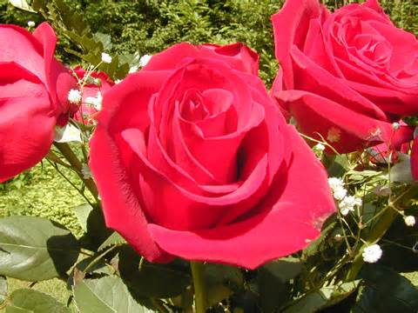
সকলকে ধন্যবাদ

